Slide 1
TRƯỜNG TIỂU HỌC CHÁNH NGHĨA
KHỐI LỚP 4
MÔN: Tiếng Việt

Slide 2


01

Slide 3
WHOA!
Hiện giời bọn Zombie đang tấn công căn cứ của tớ hãy giúp tớ tiêu diệt bọn Zombie này nhé !

Slide 4



4
2
CHIẾN THẮNG
1
3
Học tiếp

Slide 5


4. Nêu quy tắc viết hoa tên cơ quan tổ chức, đoàn thể?
Viết hoa chữ cái đầu của âm tiết đầu tiên và các âm tiết đầu của các bộ phận tạo thành tên riêng

Slide 6
4
2
CHIẾN THẮNG
1
3
Học tiếp
Notes:
Bấm vào hộp màu nâu để quay lại

Slide 7
4
2
CHIẾN THẮNG
1
3
Học tiếp
Notes:
Bấm vào hộp màu nâu để quay lại

Slide 8
4
2
CHIẾN THẮNG
1
3
Học tiếp
Notes:
Bấm vào hộp màu nâu để quay lại

Slide 9
4
2
CHIẾN THẮNG
1
3
Học tiếp
Notes:
Bấm vào hộp màu nâu để quay lại

Slide 10
HÔM NAY CÁC NGƯƠI MAY MẮN ĐÓ, TA SẼ TRỞ LẠI VÀO MỘT NGÀY KHÁC

Slide 11



Slide 12

02

Slide 13
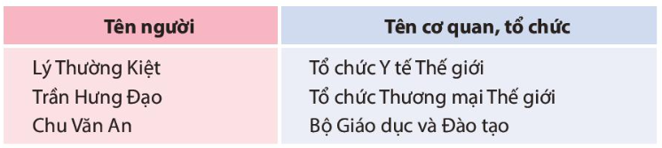

1. Nêu sự khác nhau về cách viết hoa tên người với tên cơ quan, tổ chức dưới đây:
Thảo luận nhóm 4

Slide 14
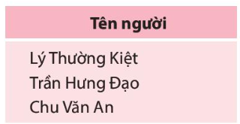
Tên riêng chỉ người: viết hoa tất cái chữ cái đầu của các tiếng trong tên.

Slide 15
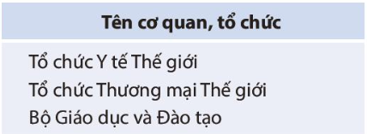
Tên riêng chỉ cơ quan tổ chức: viết hoa chữ cái đầu ở tiếng đầu các bộ phận tạo nên tính chất “riêng” của tên đó.

Slide 16
2. Nhận xét cách viết hoa tên cơ quan, tổ chức sau:
- Uỷ ban Bảo vệ và Chăm sóc trẻ em Việt Nam
- Hội Bảo vệ Quyền trẻ em Việt Nam
- Trung tâm Chiếu phim Quốc gia
Viết hoa chữ cái đầu của các từ ngữ chỉ loại hình cơ quan, tổ chức, chức năng, lĩnh vực hoạt động của cơ quan, tổ chức.

Slide 17
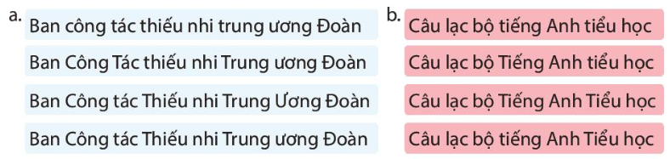
3. Trường hợp nào dưới đây viết hoa đúng tên cơ quan, tổ chức?

Slide 18
4. Viết
a. Tên tổ chức Đội của trường em.
b. Tên một cơ quan hoặc tổ chức mà em biết.

Slide 19

- Tên tổ chức Đội của trường em:
Liên đội Tiểu học Ngọc Đồng.
- Tên cơ quan, tổ chức em biết:
+ Ủy ban nhân dân tỉnh Phú Thọ
+ Bộ Tài nguyên và Môi trường
+ Sở Giáo dục và Đào tạo;…

Slide 20

03

Slide 21

Chuẩn bị một số tên cơ quan, tổ chức (có cách viết, cách viết sai)
Chia lớp thành 2 nhóm,
Các nhóm cùng nhau tìm những tên cơ quan, tổ chức đúng có trong hộp đưa lên dán trên bảng.
Đội nào tìm được nhiều hơn và đúng sẽ thắng cuộc.

Slide 22


